Slide 1
Case para vaga de cientista de dados

Slide 2


Olá!
Eu sou Gustavo Cunha
Cientista de dados na A3Data
Professor de ciência de dados no Le Wagon
AWS Certified Machine Learning Specialist
Ex-Oficial das Forças Armadas
https://www.linkedin.com/in/ds-gustavo-cunha/

Slide 3
Descrição geral do case
Problema: gerar insights com base nos dados disponibilizados.
Dados: amostra de mais de 1,5 milhão de compras feitas na Hotmart em 2016.
Prazo e escopo: 72h e escopo não limitado às perguntas iniciais.
Entregável: apresentação com storytelling da solução e código no Github.
Perguntas iniciais:
A Hotmart depende dos maiores produtores da plataforma?
Existe algum padrão ou tendência relevante nos dados?
É possível segmentar os usuários com base em suas características?
Quais características mais impactam no sucesso de um produto?
É possível estimar quanto de faturamento a Hotmart irá fazer nos próximos três meses a partir do último mês mostrado no dataset?

Slide 4
SOLUÇÃO
DO CASE

Slide 5
Índice
Situação …………………………… 6
Tarefa ……………………………… 13
Ação ……………………………….. 16
Resultados ………………………… 24
SITUAÇÃO
TAREFA
AÇÃO
RESULTADO

Slide 6
1. Situação
Contexto e problema de negócio
SITUAÇÃO
TAREFA
AÇÃO
RESULTADO

Slide 7
Design
do problema
“Build-measure-learn”
feedback loop

Slide 8
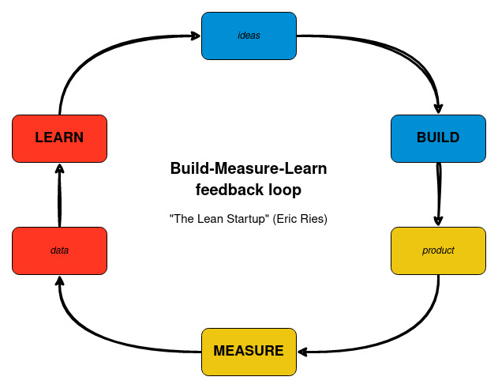

Slide 9

Contexto de negócio
Qual a empresa?
Hotmart
Qual o modelo de negócio?
Two-sided marketplace. É uma plataforma de compra, venda e divulgação de produtos digitais em que a Hotmart conecta os criadores/divulgadores de produtos aos seus clientes.
Qual o estágio do negócio?
Viralidade (Lean Analytics) ou “early majority” (Innovation Adoption Curve). Encontrou uma dor no mercado e validou um produto que resolve a dor; agora é o momento de aumentar a base de clientes.

Slide 10
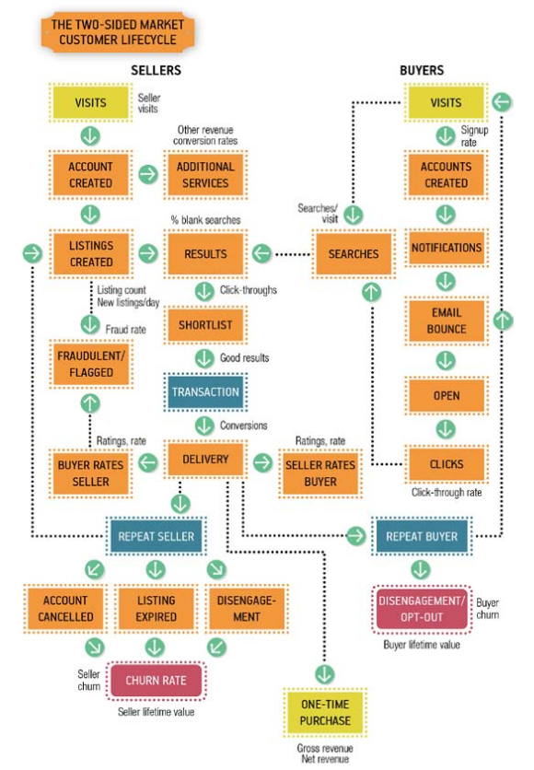
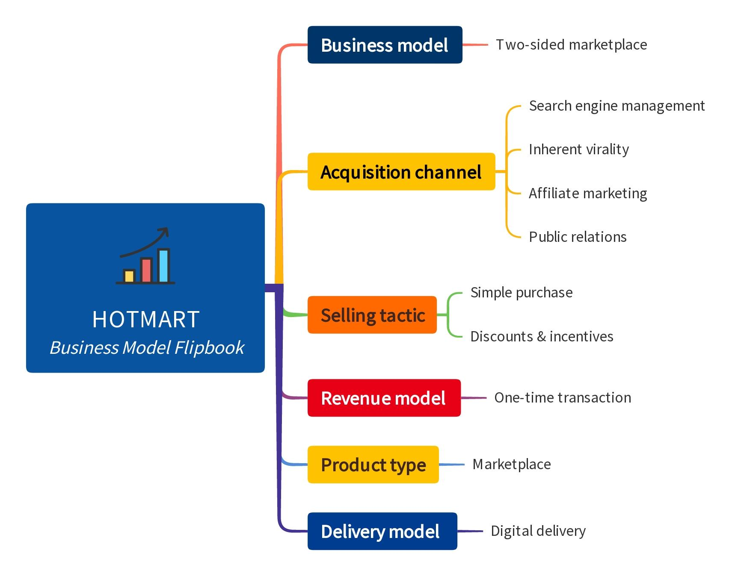
Contexto de negócio*
*”Lean Analytics: Use Data to Build a Better Startup Faster” de Alistair Croll & Benjamin Yoskovitz

Slide 11
Problema de negócio
Qual problema de negócio a empresa está enfrentando?
A empresa deseja obter insights com base nos dados dos clientes para revelar novas oportunidades de produtos (especialmente em termos de sucesso do produto, segmentação de clientes e estimativa de receita) de modo a dar suporte à estratégia de aumentar a base de clientes (escalar).
Qual solução esse projeto deve entregar?
Uma apresentação (ppt) com os insights obtidos por meio dos dados disponíveis e, possivelmente, respostas às perguntas de negócio.

Slide 12
Escopo da solução e principais hipóteses assumidas
Business:
O foco da empresa no momento é escalar a base de clientes.
Para escalar, é mais importante produtos que são vendidos a mais clientes e comprados mais vezes do que produtos que geram maior receita.
Dados:
Quando o percentual de comissão do afiliado é nulo (ausente), considerou-se como sendo zero (0).
O valor de purchase_value está representado na escala z-score.

Slide 13
2. Tarefa
Roadmap do problema à solução
SITUAÇÃO
TAREFA
AÇÃO
RESULTADO

Slide 14
Design
da solução
Método IOT para criar o roadmap da solução

Slide 15
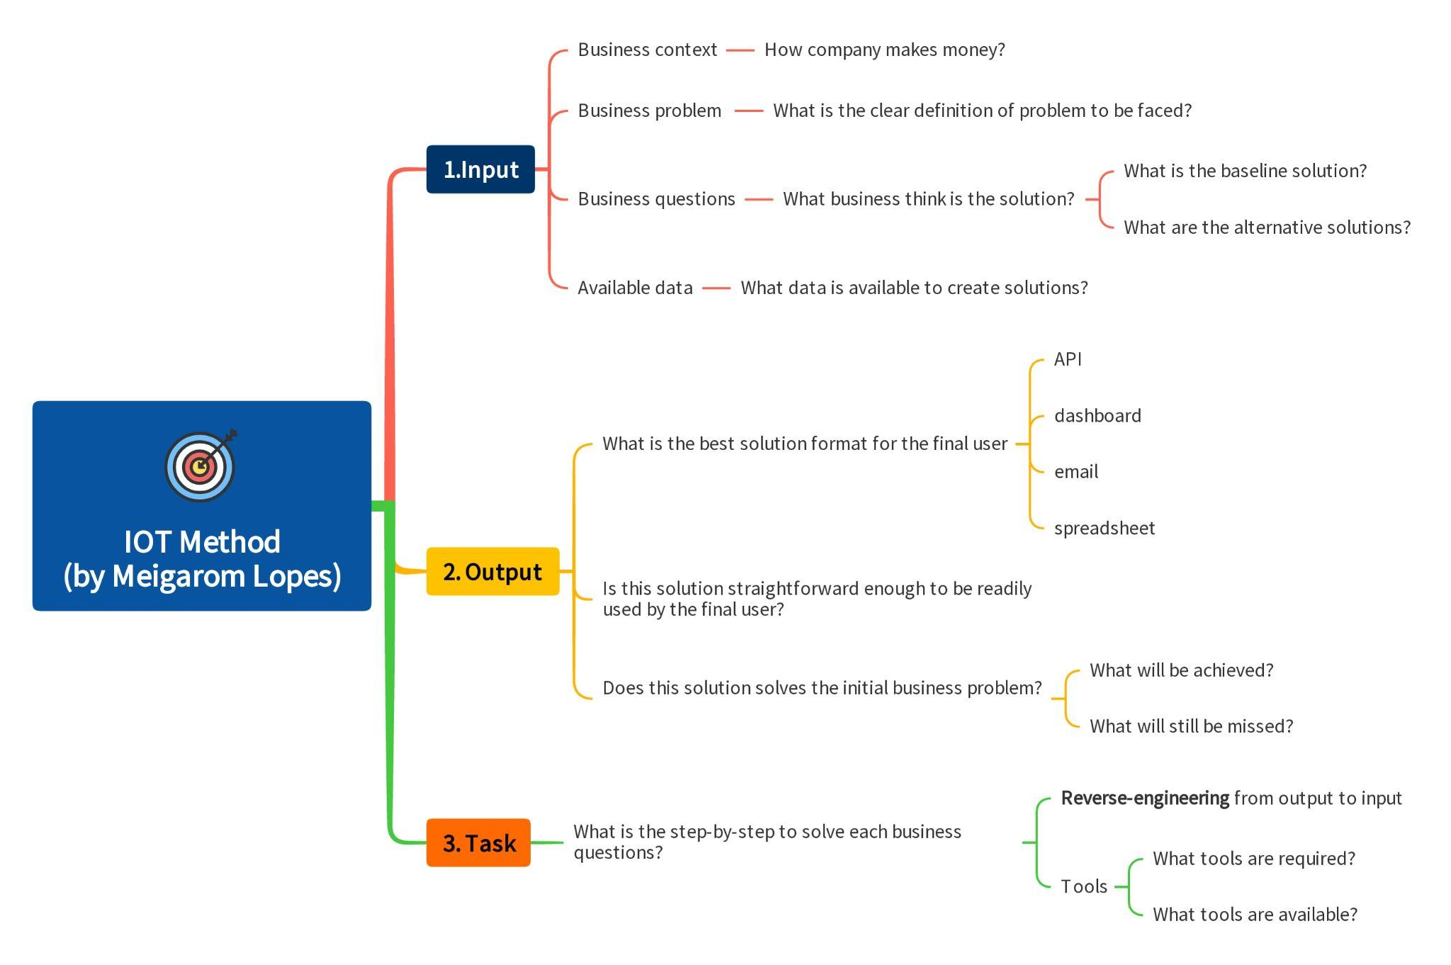

Slide 16
3. Ação
Execução do roadmap de tarefas
SITUAÇÃO
TAREFA
AÇÃO
RESULTADO

Slide 17
Produto de dados
CRISP-DS framework

Slide 18
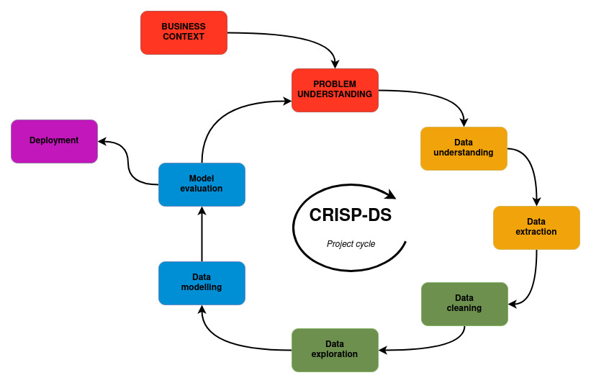

Slide 19
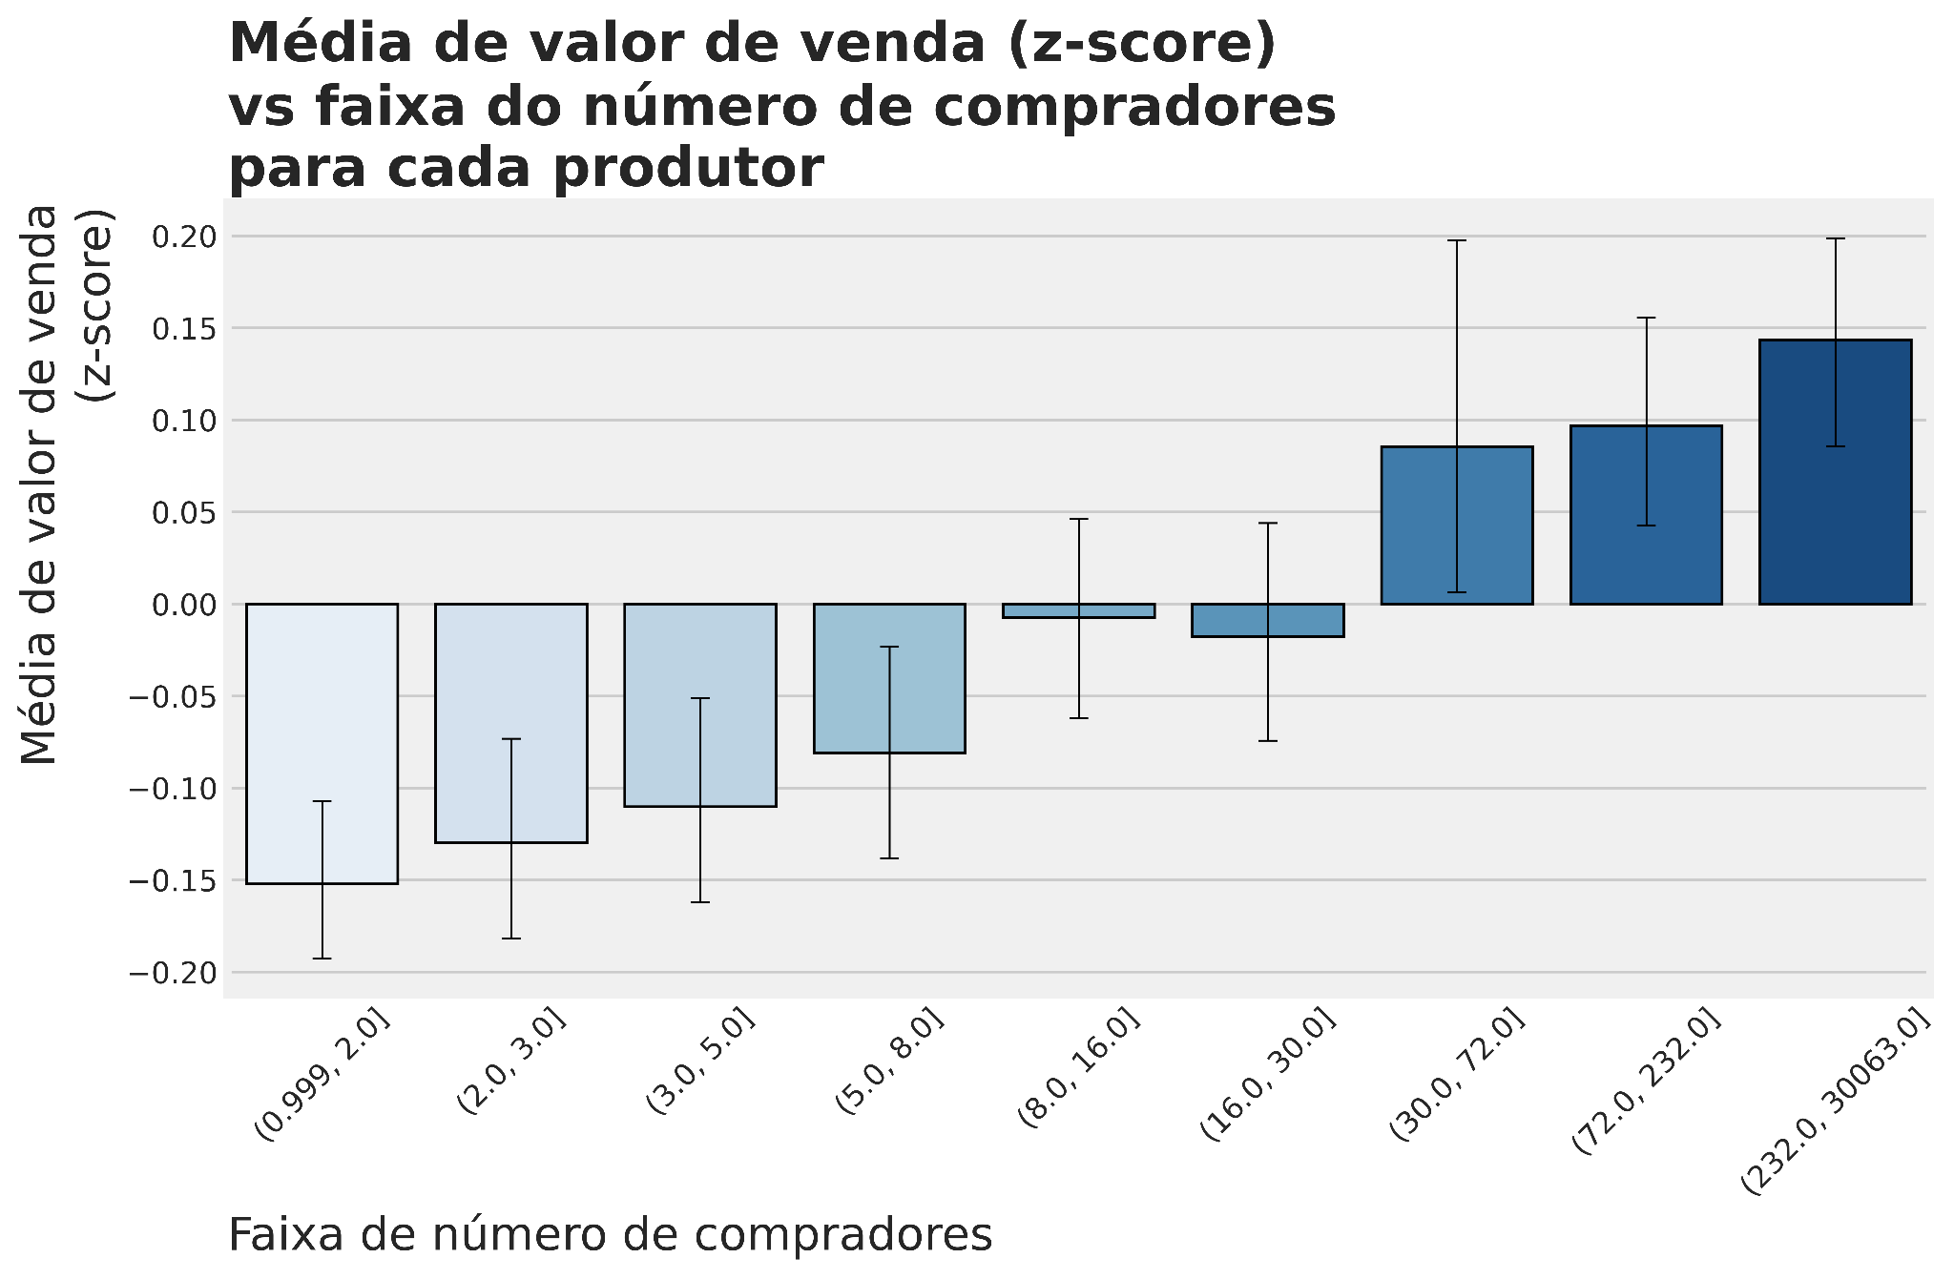
PERGUNTA DE NEGÓCIO
Para os produtores, explorar a relação entre:
número de clientes;
número de produtos;
valor de venda
A Hotmart depende dos maiores produtores da plataforma?
Os produtores que mais vendem são responsáveis pela maior parte do faturamento da Hotmart?

Slide 20
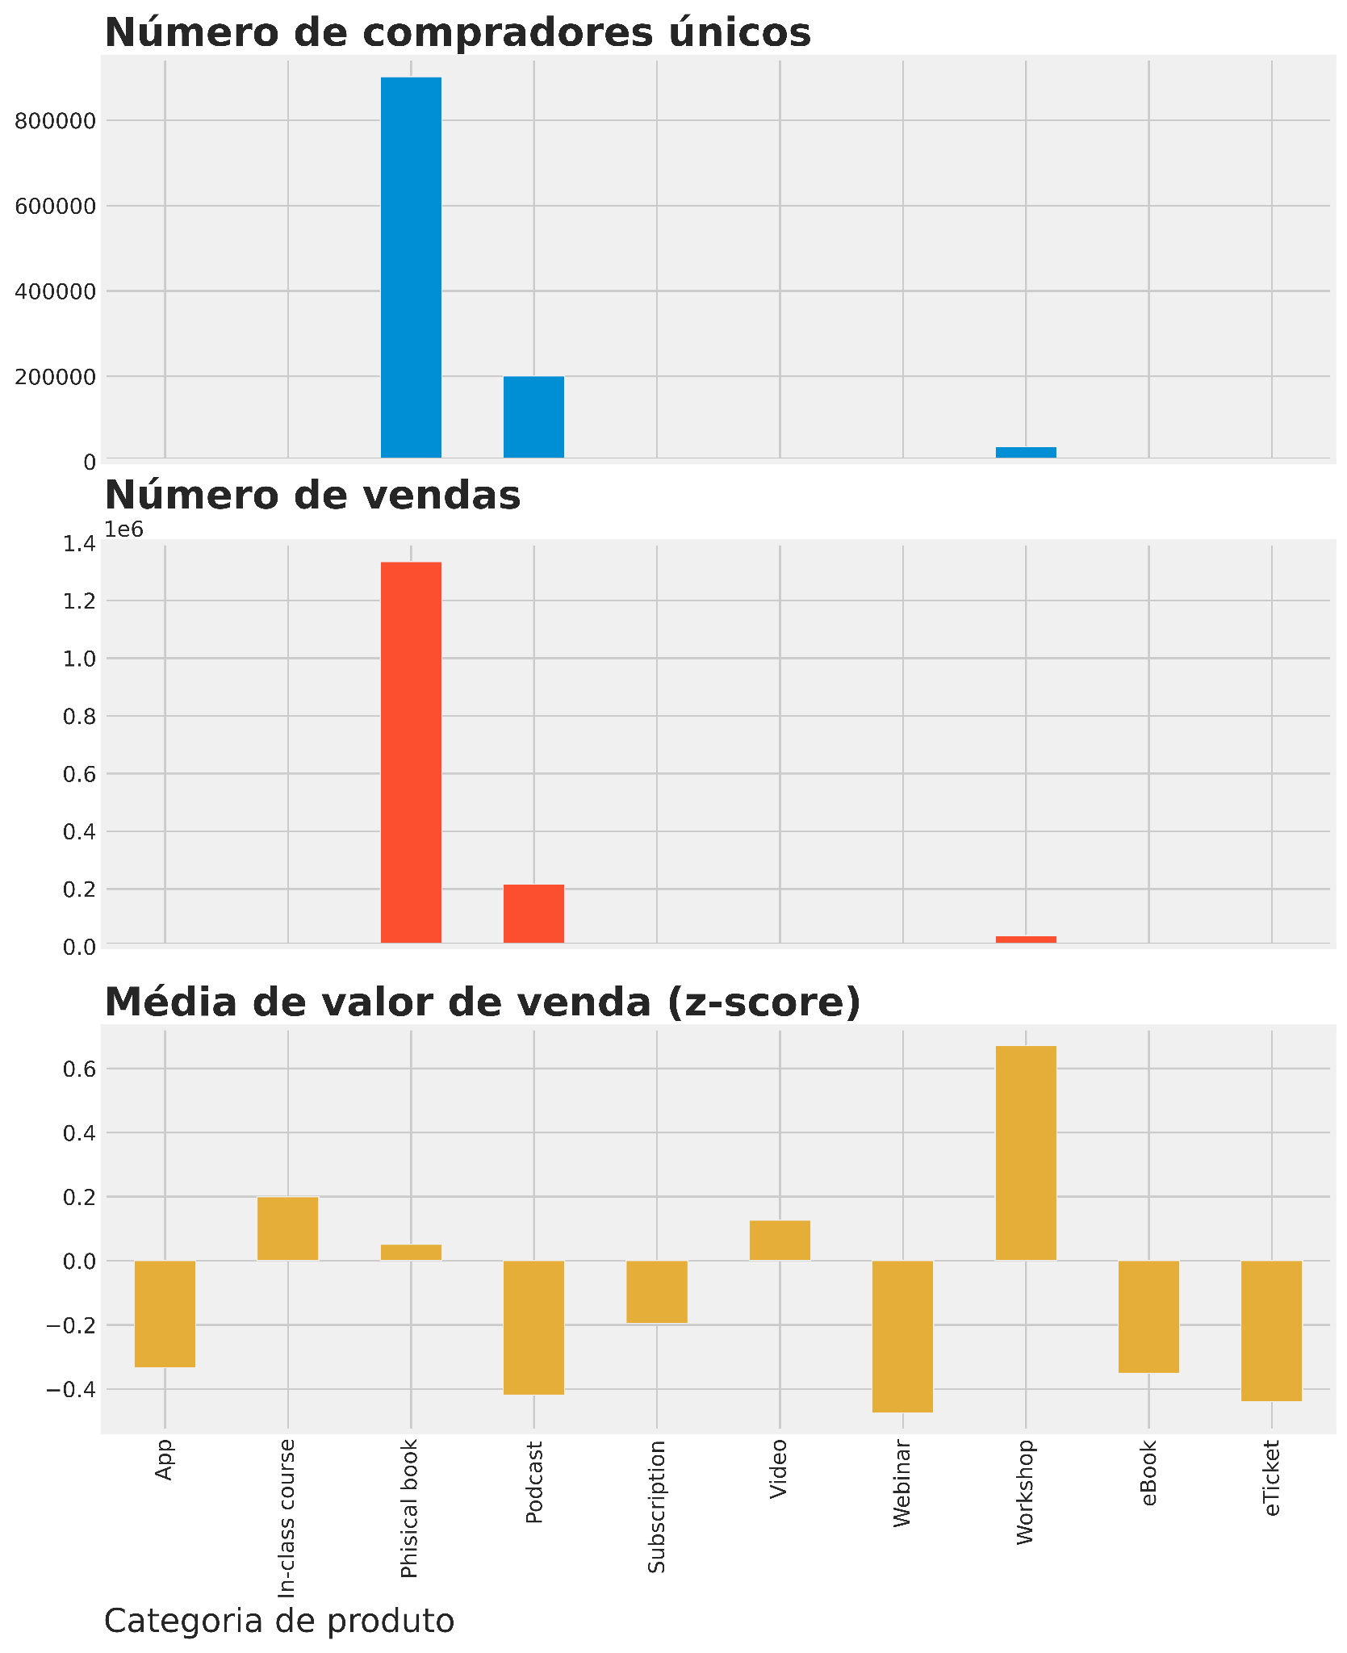
PERGUNTA DE NEGÓCIO
Para os produtos, explorar a relação entre:
número de compradores únicos;
número de vendas;
valor de venda
Existe algum padrão ou tendência relevante nos dados?
Quais características mais impactam no sucesso de um produto? O que faz um produto vender mais?

Slide 21
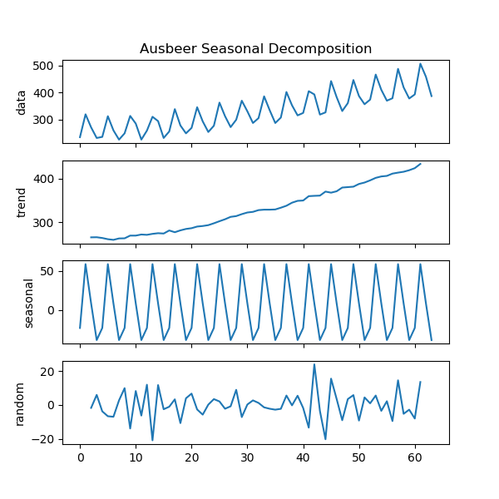
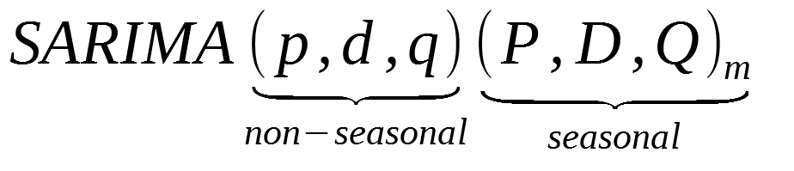

Seasonal decomposition
PERGUNTA DE NEGÓCIO
É possível estimar quanto de faturamento a Hotmart irá fazer nos próximos três meses a partir do último mês mostrado no dataset?

Slide 22
PERGUNTA DE NEGÓCIO
Recency
Frequency
Monetary
É possível segmentar
os usuários com base
em suas características?

Slide 23
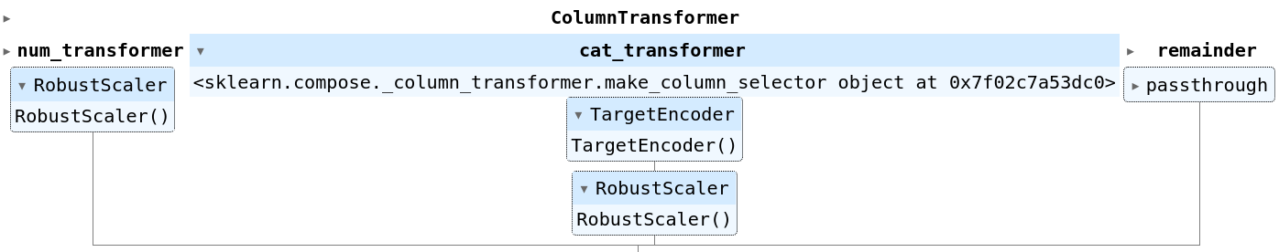
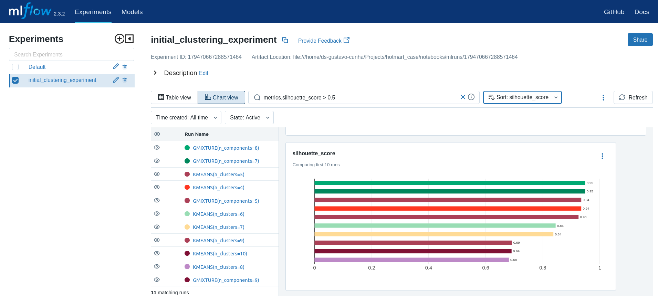
PERGUNTA DE NEGÓCIO
Clusterização de produtos
SKlearn pipelines
MLFlow
Existe algum padrão ou
tendência relevante nos dados?

Slide 24
4. Resultado
Principais insights e resultados
SITUAÇÃO
TAREFA
AÇÃO
RESULTADO

Slide 25
Insights da análise exploratória de produto
Produtores
Nicho do produto
Percentual do afiliado
1
3
5
2
4
6
Categoria de produto
Dispositivo de compra
Idade do produto

Slide 26
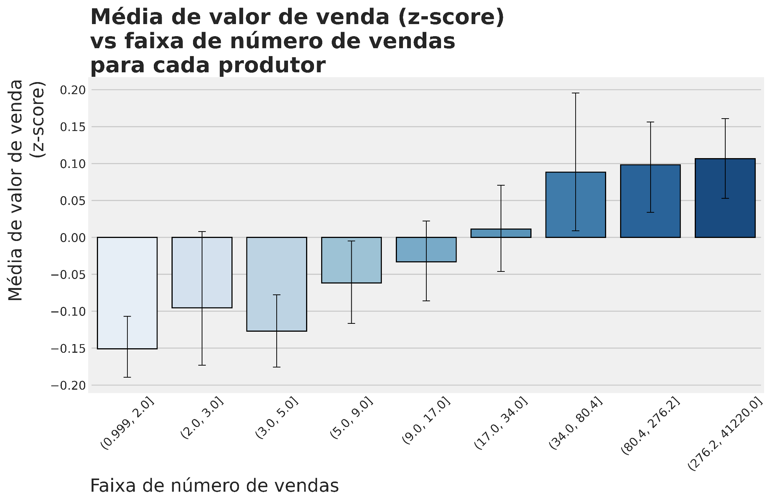
PRODUTORES
Produtores com mais produtos vendidos e com maior número de compradores únicos tendem a ter uma maior média de valor de vendas.
Tanto os produtores que produzem mais conteúdo quanto os que vendem para mais clientes têm um valor médio de venda maior. Provavelmente são uma peça chave para o negócio em termos de escalabilidade e de receita (trazem clientes e trazem receita).

Slide 27
CATEGORIA DO PRODUTO
Livros físicos estão correlacionados a um valor de venda médio porém a alto número de vendas e de compradores.
Podcasts estão correlacionados a um baixo valor de venda porém a maiores números de vendas e de compradores.
Workshops estão correlacionados a um alto valor de venda porém a um baixo número de vendas e de compradores.
Mesmo tendo menor valor de venda, as categorias livros físicos e podcasts podem ser “melhores” que workshops para escalar.

Slide 28
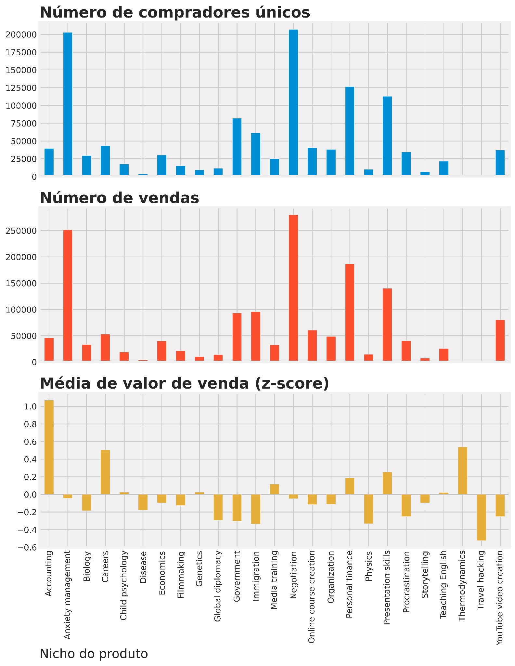
NICHO DO PRODUTO
Gerenciamento de ansiedade e negociação estão correlacionados a um baixo valor de venda porém a alto número de vendas e de compradores.
Finanças pessoais e habilidades de apresentação estão correlacionados a um maior valor de receita, de número de vendas e de compradores.
Mesmo não tendo valor de venda alto, os nichos de gerenciamento de ansiedade e negociação podem ser os “melhores” para escalar.

Slide 29
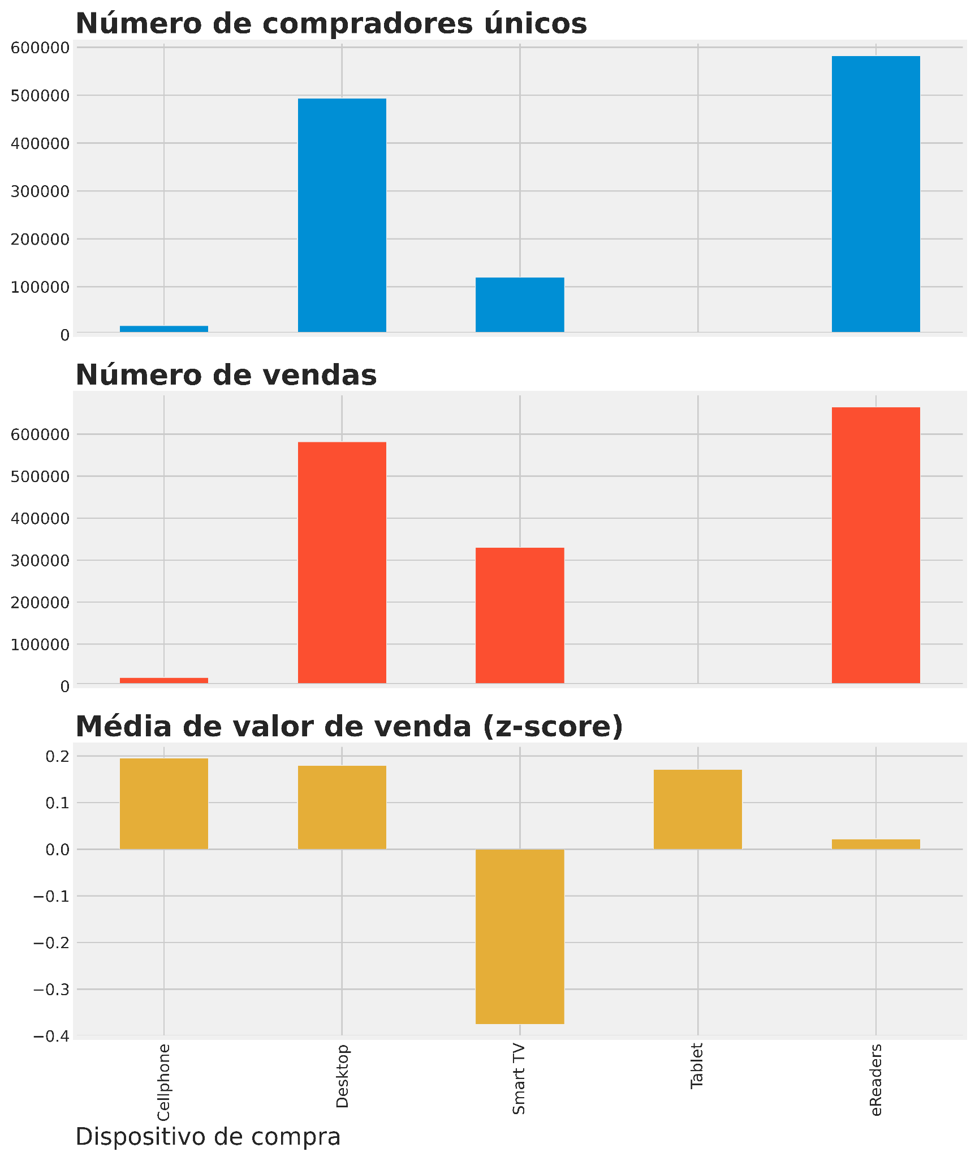
DISPOSITIVO DE COMPRA
Smart TV está correlacionado a um baixo valor de venda porém a alto número de vendas e de compradores.
Tablet está correlacionado a um alto valor de vendas porém a um número baixo de vendas e de compradores.
Mesmo tendo menor valor de venda, os dispositivos Smart TV podem ser “melhores” que os Tablets para escalar.

Slide 30
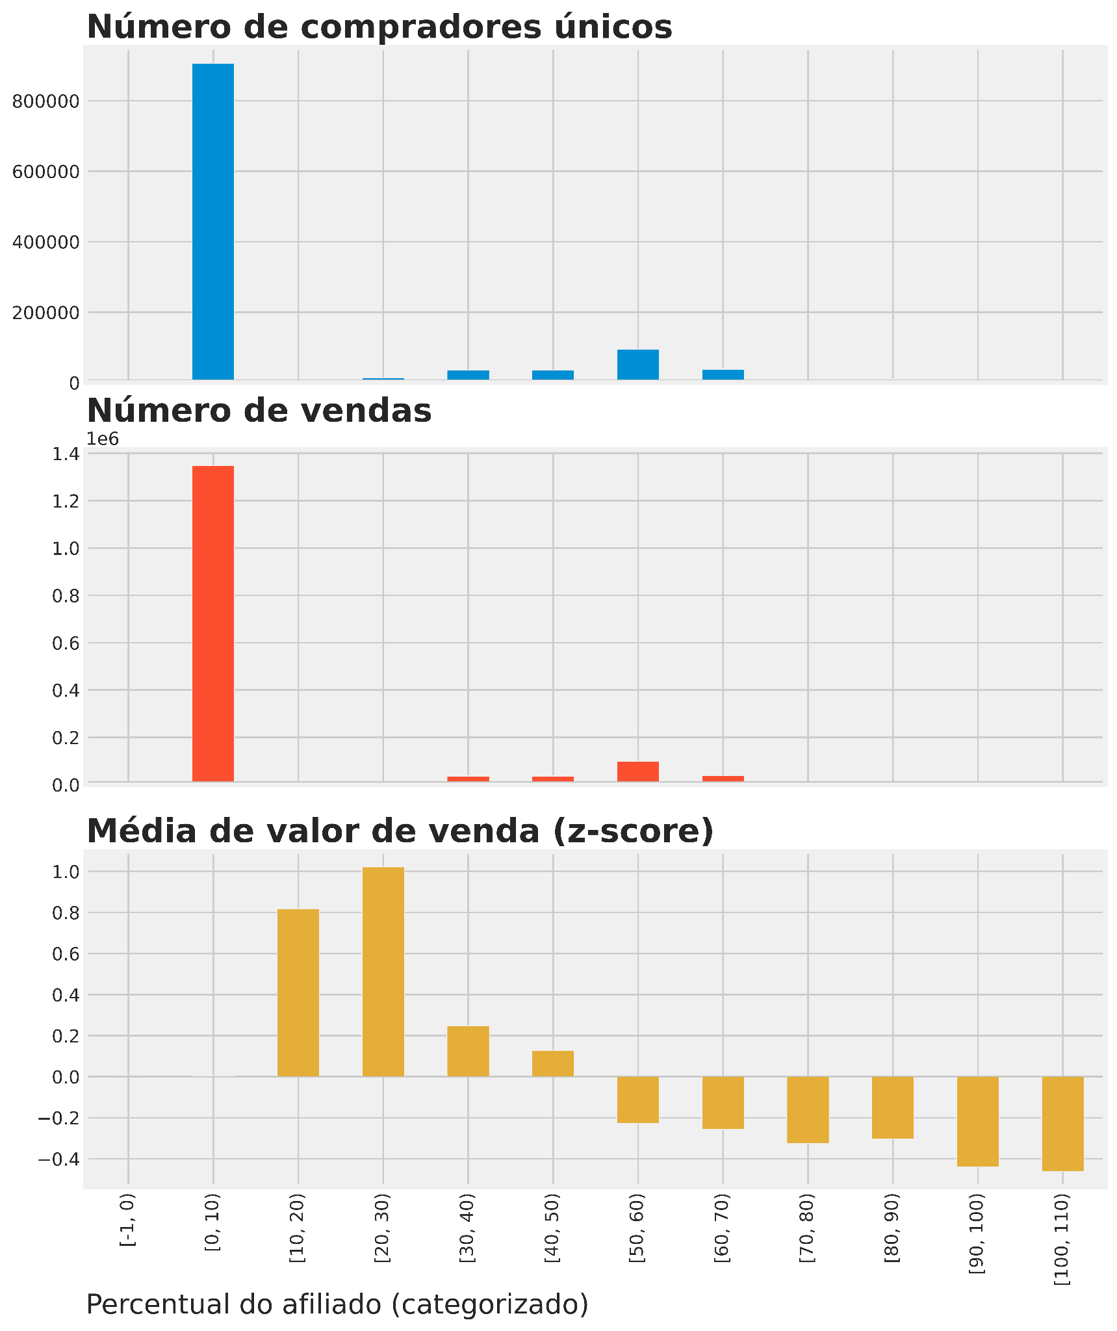
PERCENTUAL DE COMISSÃO DO AFILIADO
Percentuais de 0 a 10% estão correlacionados a um valor de venda médio porém a alto número de vendas e de compradores.
Percentuais de 10 a 50% estão correlacionados a um maior valor de venda porém a baixos números de vendas e de compradores.
Percentuais maiores que 50% estão correlacionados a um baixo valor de venda, número de vendas e de compradores.
Produtos com percentual de comissão do afiliado de até 10% podem ser os “melhores” para escalar.

Slide 31
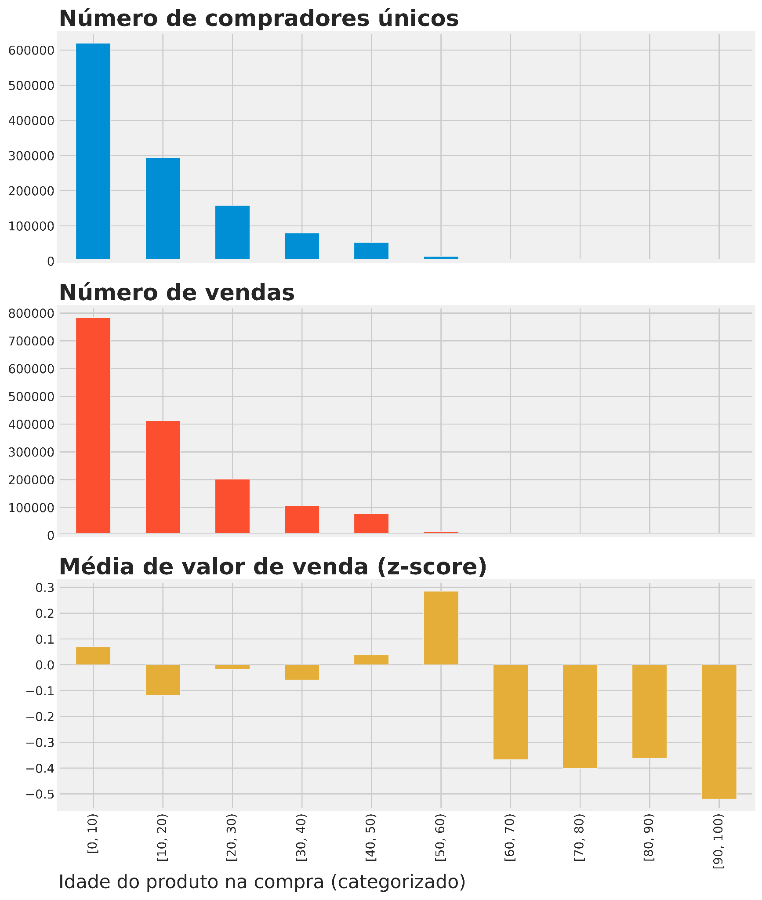
IDADE DO PRODUTO
Produtos mais recentes estão correlacionados a maiores números número de vendas e de compradores.
Produtos mais velhos estão correlacionados a baixos valores de vendas, números número de vendas e de compradores.
Produtos mais recentes podem ser os “melhores” para escalar.

Slide 32
Previsão
de vendas

Slide 33
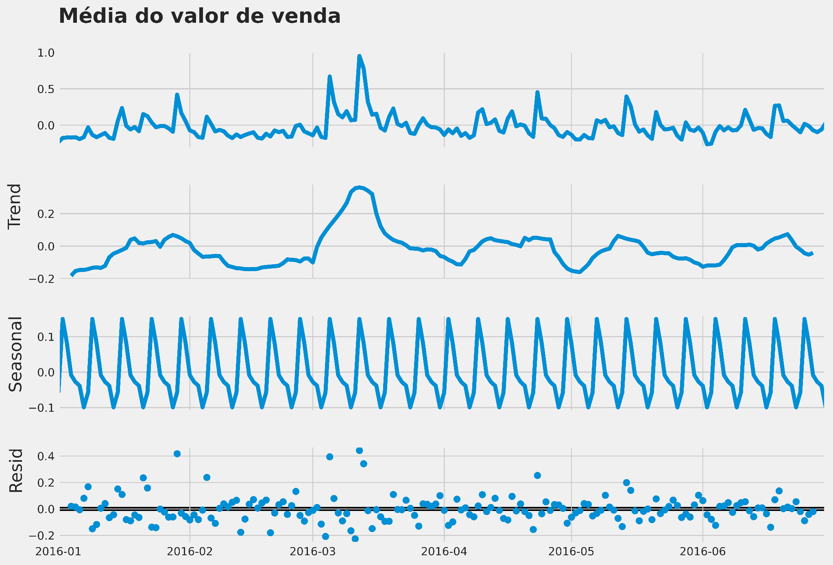
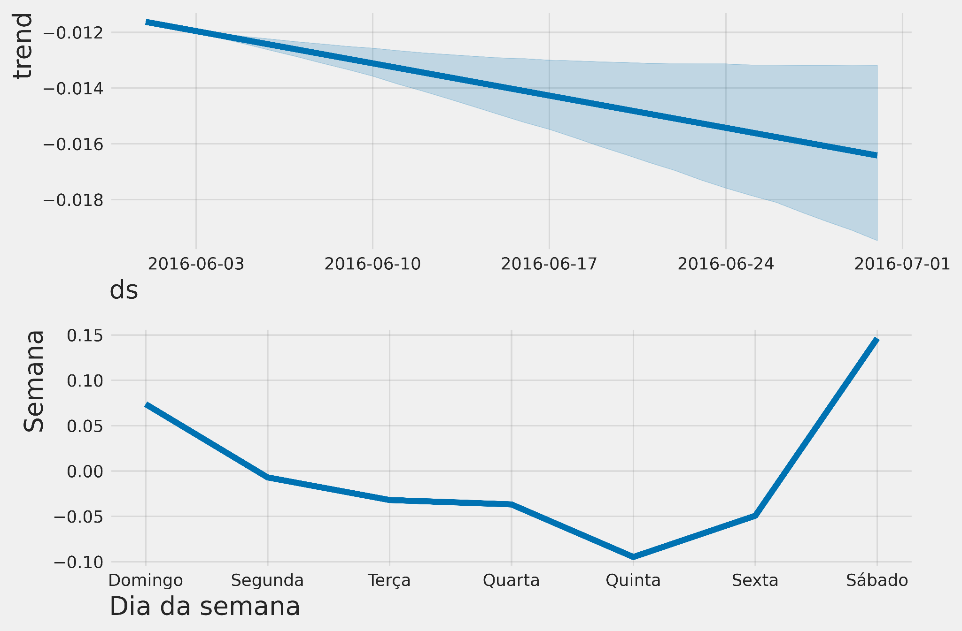
EXPLORATÓRIA DA PREVISÃO DE VENDAS MÉDIA POR DIA
Tendência não bem definida
Sazonalidade semanal bem evidente
Facebook Prophet
Seasonal decomposition

Slide 34
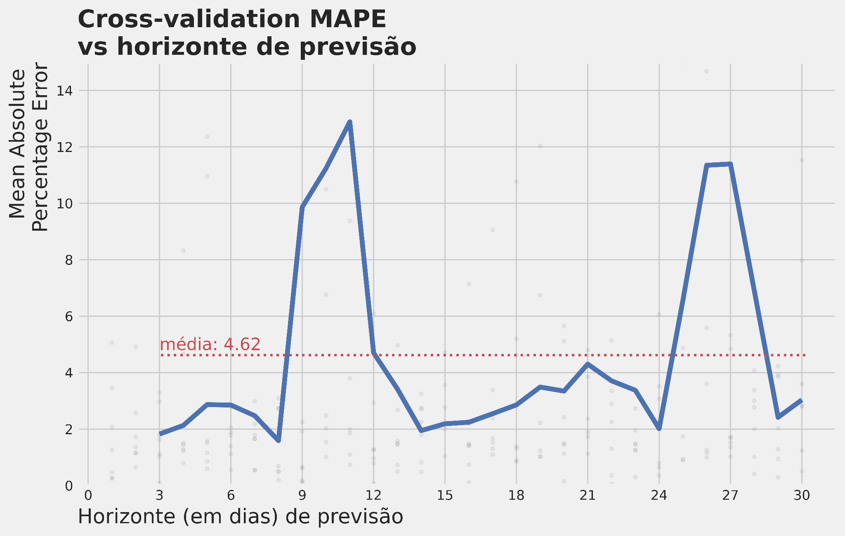
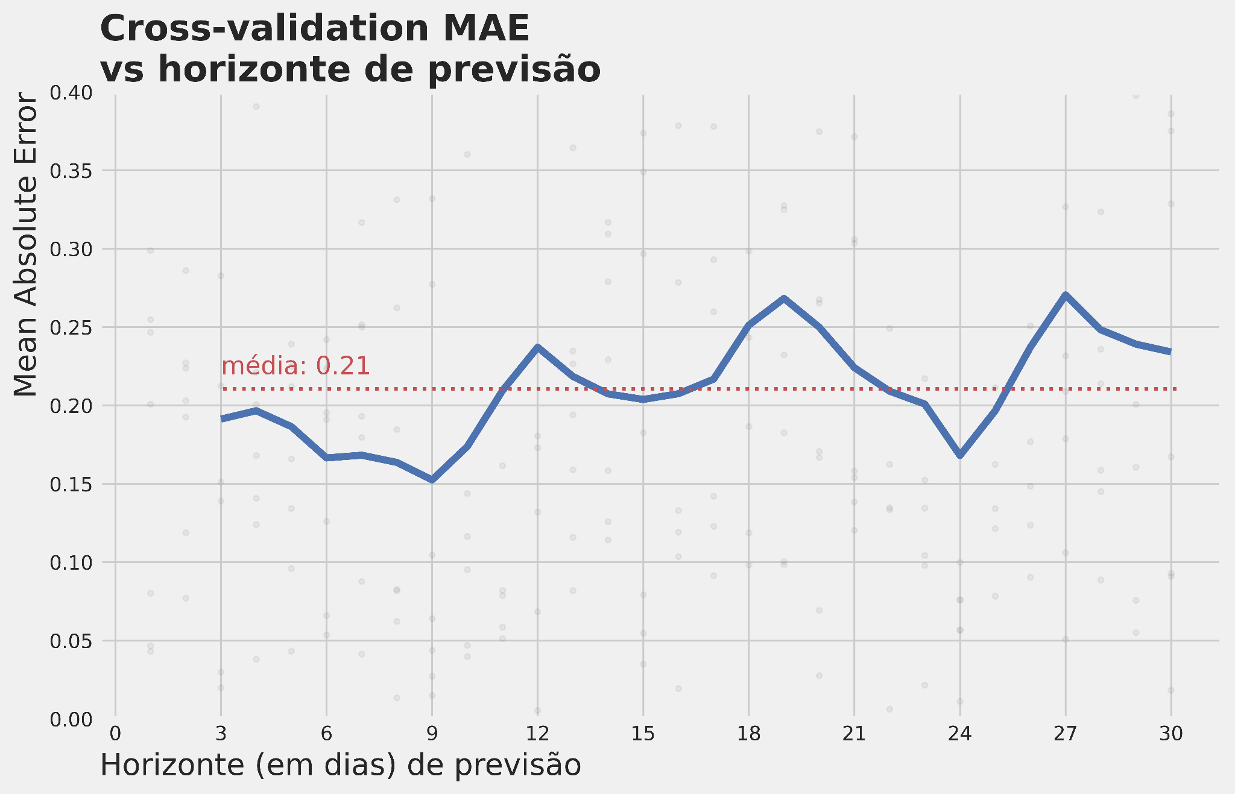
PREVISÃO DE VENDAS MÉDIA POR DIA
Facebook Prophet
Média de vendas por dia (z-score)
Horizonte de previsão: 30 dias
Média CV MAPE: 4.62
Média CV MAE: 0.21

Slide 35
Recency-
Frequency-
Monetary

Slide 36
Clusterização RFM (Recency-Frequency-Monetary)
Streamlit app
Cluster VERÃO:
Número de compradores: 11.236 (1.02% do total)
Recência média: 13 dias (desde última compra)
Frequência média: 6.7 compras
Média de valor de compra: 0.5 (z-score)
Business: muito pouco compradores, R alto, F alto e M alto
Cluster PRIMAVERA:
Número de compradores: 182.199 (16.55% do total)
Recência média: 25 dias (desde última compra)
Frequência média: 2.5 compras
Média de valor de compra: 0.6 (z-score)
Business: poucos compradores, R médio, F médio e M alto
Cluster OUTONO:
Número de compradores: 511.019 (46.43% do total)
Recência média: 69 dias (desde última compra)
Frequência média: 1.3 compras
Média de valor de compra: 0.2 (z-score)
Business: maioria dos compradores, R baixo, F baixo e M médio
Cluster INVERNO
Número de compradores: 396.195 (36.00% do total)
Recência média: 120 dias (desde última compra)
Frequência média: 1.1 compras
Média de valor de compra: -0.4 (z-score)
Business: muitos compradores, R baixo, F baixo e M baixo

Slide 37
Segmentação
de produto

Slide 38
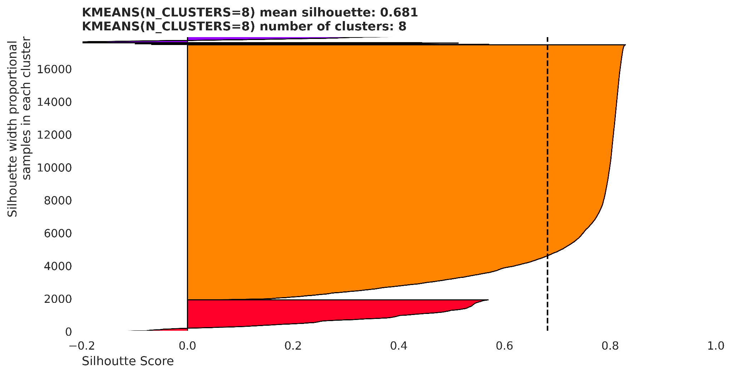
Clusterização de produtos
Métrica de clusterização: silhouette score
Escolha do algoritmo: trade-off entre silhoutte (score e shape) e tamanho dos clusters
Algorítmo escolhido:
KMeans(n_clusters=8)
Número final de clusters: 4
Clusters menores foram agrupados
MLFlow
SKLearn pipelines
Clusters silhouette

Slide 39
Cluster SOL:
número de produtos no cluster: 76
média de compradores únicos: 5039
média de número de compras: 6980
média de valor de compra (z-scored): -0.13
média de número de afiliados: 122
nicho mais frequente: Anxiety management
média do percentual de comissão do afiliado: 10.08
Business: “poucos produtos; não traz receita mas traz muitas compras e compradores”
Cluster MERCÚRIO:
número de produtos no cluster: 361
média de compradores únicos: 947
média de número de compras: 1104
média de valor de compra (z-scored): 0.09
média de número de afiliados: 31
nicho mais frequente: Anxiety management
média do percentual de comissão do afiliado: 13.23
Business: “poucos produtos; equilibrado em receita, compras e compradores”
Cluster VÊNUS:
número de produtos no cluster: 15534
média de compradores únicos: 33
média de número de compras: 38
média de valor de compra (z-scored): 0.11
média de número de afiliados: 1
nicho mais frequente: Negotiation
média do percentual de comissão do afiliado: 1.17
Business: “maioria dos produtos; poucas compras e compradores, mas receita um pouco maior”
Cluster TERRA:
número de produtos no cluster: 1911
média de compradores únicos: 37
média de número de compras: 37
média de valor de compra (z-scored): 0.17
média de número de afiliados: 5
nicho mais frequEnte: Negotiation
média do percentual de comissão do afiliado: 35.32
Business: “número considerável de produtos; poucas compras e compradores, mas receita maior de todas”

Slide 40
Arquiteturas de deployment

Slide 41
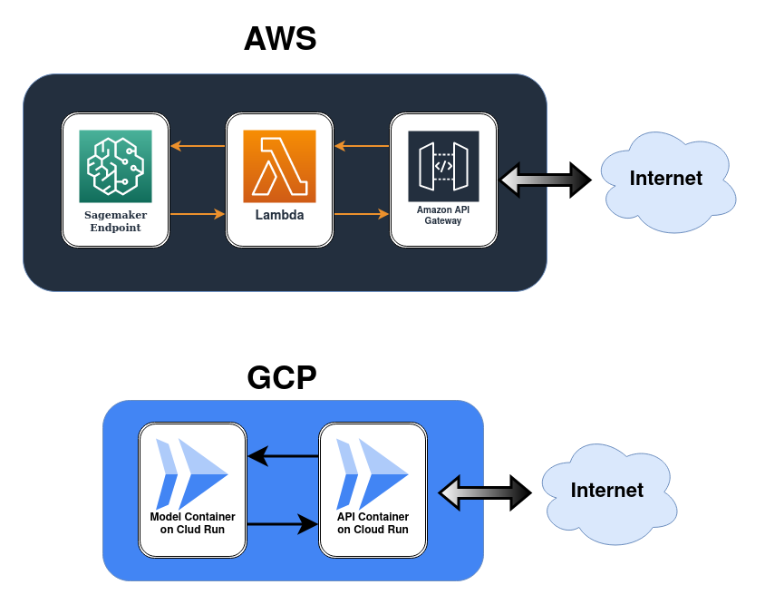
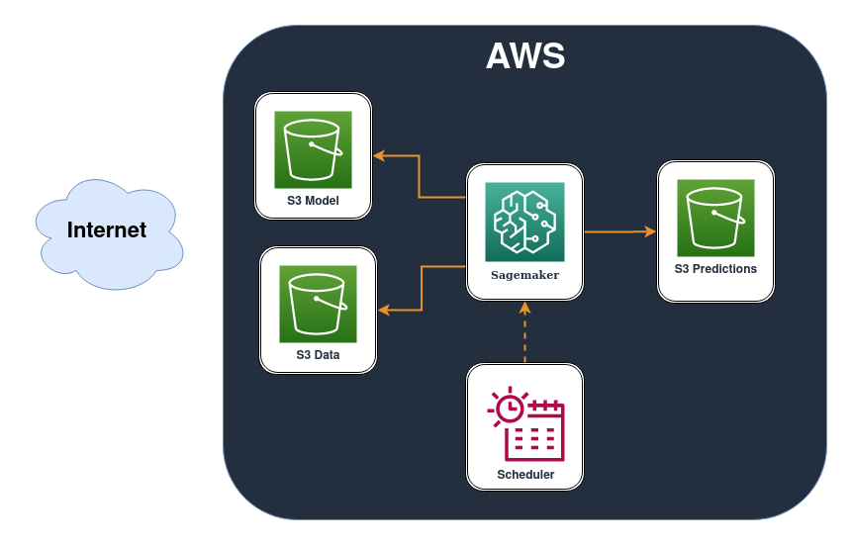
PREDIÇÃO ONLINE
Ex.: previsão de vendas diárias
PREDIÇÃO EM BATCH
Ex.: clusterização mensal de produtos

Slide 42
Próximos passos
Iterar mais um ciclo do CRISP-DM nos pontos onde há maior entrega de valor ao business.
Validar entendimento dos insights com time de negócio.
Aprofundar exploratória e modelagem de série temporal para estimar faturamento.
Validar o valor para o negócio e a utilização da segmentação RFM.
Aprofundar a clusterização de produto para melhorar a distinção entre clusters bem como definir o consumo dessa clusterização.
Definir arquitetura de deployment para modelo de previsão de faturamento e para modelo de clusterização de produto.

Slide 43
Código no Github

Slide 44
Muito Obrigado!
Alguma pergunta?
Linkedin: https://www.linkedin.com/in/ds-gustavo-cunha/
Portfolio: https://ds-gustavo-cunha.github.io/projects-portfolio/
Email: gcunhaj@gmail.com

Slide 45
Credits
Template de apresentação: SlidesCarnival
Fotos: Unsplash

